Slide 1

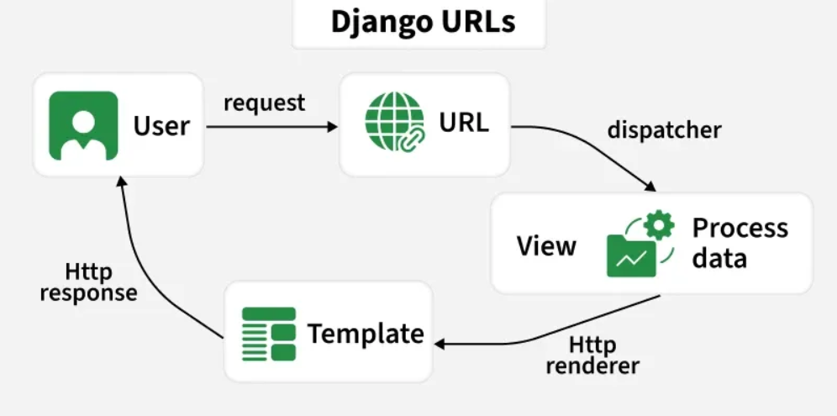
Олександр Загоруйко © 2026
Views. Routing

Slide 2
План цієї презентації - 4 пари
Додатки
Що таке view (подання)? FBV, CBV
Що таке роутинг?
Запити та view
Налаштування маршрутів
Обробка запиту. HttpRequest
Параметри рядка запиту, обробка даних запиту
Надсилання відповіді на запит. HttpResponse. Повернення JSON
Вкладені маршрути
Параметри view
Помилкові адреси, переадресація, розумний пошук, статусні коди
Кастомні мідлварі

Slide 3
Додатки
У Django додатки (applications) є основними будівельними блоками для організації коду. Кожен додаток представляє собою Python-пакет, який інкапсулює певну функціональність, таку як моделі даних, подання, шаблони чи статичні файли. Вони не є повноцінними проєктами, а радше модульними компонентами, які можна інтегрувати в різні проєкти. Додатки керуються через спеціальний реєстр, та можуть бути як вбудованими (наприклад, django.contrib.admin), так і користувацькими або від третіх сторін.

Slide 4
Обгрунтування необхідності
Необхідність додавання додатків у проєкт обумовлена принципами модульності та повторного використання коду. Без додатків проєкт стає монолітним, що ускладнює підтримку, тестування та масштабування. Додатки дозволяють розділити логіку на незалежні частини: наприклад, один додаток може відповідати за автентифікацію, інший – за API, тощо.
Додавання додатка в проєкт здійснюється через налаштування INSTALLED_APPS у settings.py, де вказується шлях до пакета. Це активує ініціалізацію додатка під час запуску Django, включаючи імпорт моделей і виконання методу ready() для налаштувань, як реєстрація сигналів. Такий підхід розв'язує проблему залежностей між компонентами, дозволяючи уникнути помилок, та сприяє кращій організації коду для командної розробки.

Slide 5
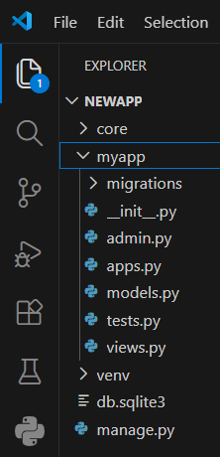
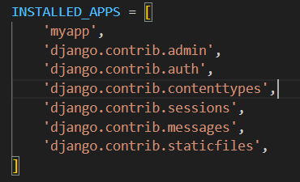
Практика. Створення додатку
Iнструкція для VS Code / PyCharm:
створити нову окрему папку для проєкту, відкрити цю папку в IDE
відкрити View > Terminal, переконатися, що термінал відкрився саме в папці проєкту, створити нове віртуальне середовище py -m venv venv
активувати venv:
  .\venv\Scripts\activate # Windows
  source venv/bin/activate # macOS/Linux
встановити джанго: pip install django
створити джанго-проєкт: django-admin startproject core .
додати новий додаток: py manage.py startapp myapp
зареєструвати додаток в settings.py (core) INSTALLED_APPS = ['myapp',
запустити сервер розробки: py manage.py runserver

Slide 6
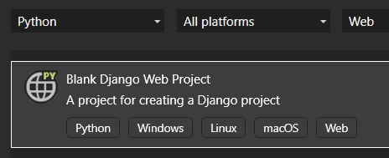

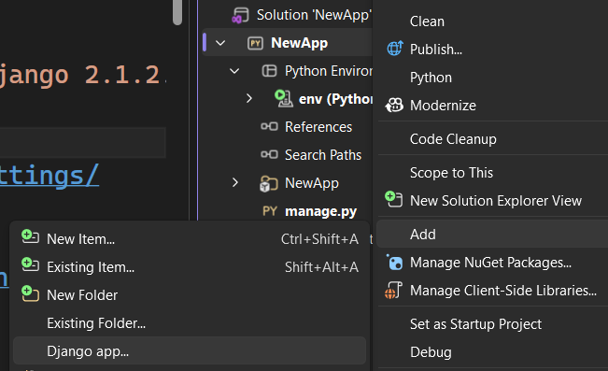

Створення додатку в VS 2026

Slide 7
Які додатки доцільні?
Що зазвичай виносять в окремі додатки?
Користувачів та автентифікацію (users, accounts, auth, profiles)
Блог / Новини / Статті (blog, posts, articles, news)
Продукти / Каталог / Магазин (products, catalog, shop, store, orders, cart, payments, checkout, comments, reviews, ratings)
Адміністративні інструменти / Dashboard (admin_tools, dashboard, staff)
Утиліти / Повідомлення / Пошук / Sitemap (utils, notifications, search, core)

Slide 8
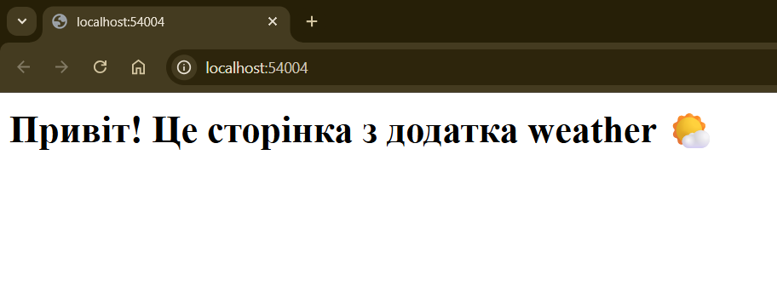
Як побачити сторінку додатку
https://gist.github.com/sunmeat/2f91a5fb84674701e09dd2d62b116a19

Slide 9
Практика
Створити ще один додаток, показати ще одну сторінку.
Надіслати скрін, де видно 2 додатки, та по сторінці в кожному.

Slide 10
Що таке подання?
Подання (views) у Django – це Python-функції або класи, які обробляють HTTP-запити та повертають відповіді, такі як HTML, JSON чи редиректи. Кожне подання приймає об'єкт HttpRequest як перший параметр і повинно повертати HttpResponse. Вони дозволяють визначати довільну логіку для генерації контенту, не прив'язуючись жорстко до шаблонів чи моделей, хоча можуть їх використовувати. Рекомендовано використовувати асинхронні подання (async def) для кращої продуктивності в I/O-операціях, це розв'язує проблеми з блокуванням у високонавантажених додатках.
Приклад на синхронні та асинхронні подання:
https://github.com/sunmeat/python_asyncdef

Slide 11
Функціональні та класові views
Функціональні подання (FBV) – це прості функції, які безпосередньо керують запитами та відповідями, пропонуючи легкість розуміння для базових завдань. Вони розв'язують проблему швидкої реалізації логіки без зайвої абстракції, але можуть призводити до дублювання коду в складних проєктах.
Класові подання (CBV) – це класи, які інкапсулюють загальні патерни, як обробка GET/POST, з можливістю успадкування. CBV зменшують повторення коду, роблячи додатки масштабованими, і підтримують міксини для комбінування функціональності.
Асинхронні CBV дозволяють використовувати await для не-блокуючих операцій, покращуючи пропускну здатність. Подання не обмежуються певним файлом, але зазвичай розміщуються в views.py, що сприяє організованій структурі. Вони розв'язують ключову проблему розділення логіки обробки запитів від маршрутизації URL, забезпечуючи чистоту та підтримуваність коду.
https://github.com/sunmeat/python_cbv

Slide 12
Навіщо обробляти запити?
Обробка запитів у поданнях необхідна для динамічної взаємодії з клієнтом, оскільки статичні сервери не можуть реагувати на вхідні дані. Django передає HttpRequest, що містить метадані, як метод, шлях та параметри, дозволяючи генерувати персоналізований контент. Це забезпечує функціональність форм, API та сесій, а асинхронна обробка запитів покращує продуктивність для I/O-задач.
Без обробки запитів додатки не могли б валідувати дані чи підтримувати стан, що призводило б до помилок. Подання перевіряють request.method, доступ до GET/POST, забезпечуючи безпеку та логіку. Це фундаментально для веб-розробки, і розв'язує проблему клієнт-серверної комунікації.

Slide 13
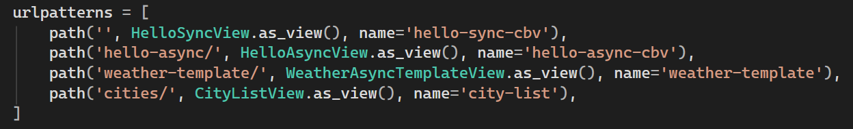
Що таке роутинг?
Роутинг – це механізм, який зіставляє вхідні URL-запити з конкретними поданнями. Він визначається списком urlpatterns, де кожен елемент – це виклик path(), що вказує шаблон URL та відповідне подання. Це дозволяє створювати чисті, читабельні URL, що полегшує SEO.
Налаштування маршрутів відбувається в urls.py. Django послідовно перевіряє шаблони, витягує параметри та викликає подання.
Параметри в поданнях передаються як ключові або позиційні аргументи, з можливістю дефолтних значень.

Slide 14
Що таке маршрут?
Маршрут – це шаблон URL, що визначає, як Django спрямовує запит до подання. Він складається з рядка шаблону та callable-подання в urlpatterns. Маршрути витягають параметри через <converter:name>, забезпечуючи типізацію. У Django 6.0+ маршрути компілюються в дерево для швидкого матчингу.
Маршрути розв'язують проблему зв'язку URL з логікою, дозволяючи гнучкі, ієрархічні структури. Вони підтримують регулярні вирази в re_path() для складних патернів, забезпечуючи точність.
Налаштування маршрутів починається з створення urls.py з urlpatterns = [path('path/', view)]. Параметри додаються через кутові дужки, як path('article/<int:id>/', views.detail). У Django 6.0 з’явилися кастомні конвертери для унікальних типів.
https://gist.github.com/sunmeat/a34251a164d470669f8cb4c9a91f4f8f

Slide 15
Параметри подання
Параметри подання — це значення, витягнуті з URL-шаблону через конвертери в path() або re_path(). Вони передаються в подання як позиційні або ключові аргументи: наприклад, path('article/<int:pk>/', views.article_detail) >>> def article_detail(request, pk: int). Конвертери забезпечують автоматичну валідацію та типізацію, а кастомні конвертери дозволяють створювати власні типи.
Це розв’язує проблему ручного парсингу шляху в поданні: замість request.path.split('/') будуть отримані готові, типізовані значення. Дефолтні параметри в сигнатурі функції роблять їх опціональними.

Slide 16
HttpRequest
HttpRequest – об'єкт, що інкапсулює запит, з атрибутами як path, method, GET. Він immutable для безпеки, з можливістю копіювання для змін.
Обробка через HttpRequest дозволяє доступ до даних, таких як request.GET.get('param'), розв'язуючи проблему витягу вхідних даних. Мідлварями можна додавати атрибути, як request.user.
Параметри рядка запиту доступні через request.GET, та QueryDict, що підтримує множинні значення.
Дані запиту обробляються через request.POST для форм, request.FILES для файлів, request.body для raw.
https://gist.github.com/sunmeat/7cd763e678e32b8b1ec4479997237ac6

Slide 17
Практика
Створити створінку, що отримує 2 параметри (цілі числа), та показує на сторінці їх суму.
Додати третій параметр (значок операції), сторінка показує результат в залежності від обраної операції.

Slide 18
HttpResponse
Відповідь на HTTP-запит у Django формується за допомогою класу HttpResponse або його спеціалізованих нащадків. Базовий HttpResponse приймає контент (рядок, байти чи ітератор), статус-код (за замовчуванням 200), словник заголовків та інші параметри. Він дозволяє отримати повний контроль над тим, що саме повертається клієнту: від простого тексту чи HTML до бінарних даних. Це розв’язує проблему формування динамічних відповідей, де потрібно встановлювати правильний Content-Type, статус, кукі чи кастомні заголовки без ручного конструювання HTTP-повідомлення.
Для поширених сценаріїв існують зручні спеціалізовані класи: JsonResponse, HttpResponseRedirect, FileResponse для ефективної віддачі файлів, StreamingHttpResponse для потокової передачі контенту (великі файли, генерація даних на льоту, відео логи, тощо).
https://gist.github.com/sunmeat/74f60c19d89274e915e696d8bc93d07b

Slide 19
Переадресація
Переадресація реалізується через HttpResponseRedirect (302) або HttpResponsePermanentRedirect (301), а також зручну функцію redirect() з django.shortcuts. Параметр preserve_request=True (новинка в останніх версіях) дозволяє видавати 307/308, зберігаючи оригінальний метод та тіло запиту (наприклад, для POST буде redirect без втрати даних). Це вирішує класичну проблему Post/Redirect/Get.

Slide 20
Статусні коди
Статусні коди встановлюються явно (status=404) або через спеціалізовані класи (HttpResponseNotFound, HttpResponseBadRequest тощо). Правильне використання статусів (200 OK, 201 Created, 400 Bad Request, 403 Forbidden, 429 Too Many Requests тощо) забезпечує чітку комунікацію з клієнтом та браузером, покращуючи сумісність, SEO та обробку помилок на фронтенді.

Slide 21
Повернення JSON
Повернення JSON у поданнях Django є ключовим для створення API, де дані передаються у стандартизованому форматі. Найпростіший спосіб – повернути JSON-словник безпосередньо за допомогою класу JsonResponse, який автоматично серіалізує словник у JSON і встановлює правильний заголовок Content-Type. Це розв'язує проблему ручного кодування даних, забезпечуючи сумісність з клієнтськими додатками, такими як фронтенд-фреймворки. Підтримуються додаткові опції, як safe=False для серіалізації несловникових об'єктів, що полегшує обробку складних структур.

Slide 22
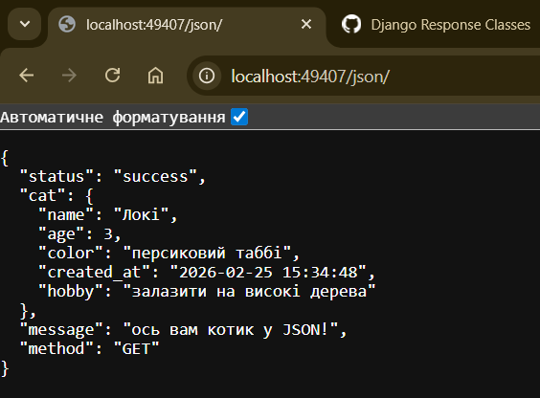
Серіалізація об’єктів класу
Для повернення об'єктів класу, таких як інстанси моделей, зазвичай використовується вбудований модуль serializers Django, який перетворює об'єкти на JSON (або інші формати). Функція serialize() приймає queryset або об'єкт і генерує JSON з полями pk, model та fields, обробляючи зв'язки через первинні ключі. Це розв'язує проблему складної серіалізації даних з бази, особливо для об'єктів з успадкуванням, де потрібно явно вказувати базові класи. Поки ми не дійшли до моделей, пропоную розглянути легкий спосіб перетворення об’єкта класу на словник, з подальшим поверненням як JSON:
https://gist.github.com/sunmeat/f9342380ad9fb177292061947ef55f24

Slide 23
Домашнє завдання
https://gist.github.com/sunmeat/497877efb4426bcc1d6cf21f5455bc7d

Slide 24
Вкладені маршрути
Вкладені (nested) маршрути в Django реалізуються через функцію include(), яка дозволяє підключати окремий URLconf іншого додатка чи модуля. Наприклад, path('blog/', include('blog.urls')) монтує всі маршрути з blog/urls.py під префіксом /blog/. Це дає можливість передавати параметри з батьківського маршруту в дочірні, а також використовувати app_name для namespaces, щоб уникнути конфліктів імен при зворотному розрішенні URL.
Вкладені маршрути вирішують проблему масштабування великих проєктів: замість одного гігантського urls.py буде отримана модульна структура, де кожен додаток відповідає за свої URL. Це полегшує командну роботу, тестування та повторне використання додатків у різних проєктах.
https://github.com/sunmeat/python_nestedroutes

Slide 25
Практика
Використовуючи механізм маршрутизації, створіть вебдодаток, який відображатиме розділи з інформацією про ваше місто.
Додайте розділ «Історія» до проєкту.
Якщо вказаний шлях 127.0.0.1:8000/history, має відображатися розділ із загальною інформацією про історію міста.
Якщо було вказано шлях 127.0.0.1:8000/history/people, має відображатися інформація про відомих мешканців вашого міста.
Якщо було вказано шлях 127.0.0.1:8000/history/photos, має відображатися розділ з історичними фотографіями вашого міста.

Slide 26
Кастомні middlewares
Кастомні middlewares — це класи або функції, які «обгортають» обробку запитів та відповідей на глобальному рівні. Вони додаються в список MIDDLEWARE у settings.py і виконуються в порядку визначення: спочатку process_request, потім подання, потім process_response. Middleware може модифікувати request (додати користувача, логування), response (додати заголовки, стиснення), або навіть коротко замикати обробку (наприклад, повернути 403).
Цей механізм розв’язує проблему дублювання коду для загальної логіки: аутентифікація, CORS, rate limiting, логування запитів, обробка помилок — все це можна реалізувати один раз і застосовувати до всього проєкту.
https://gist.github.com/sunmeat/3ac98bfd05028737522557e24b55a80b

Slide 27
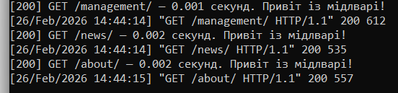
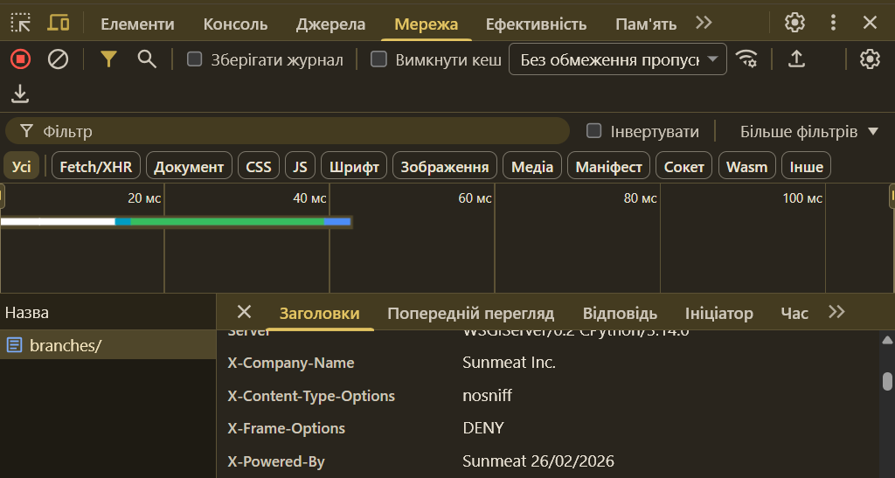
Результати роботи мідлварєй

Slide 28
Помилкові адреси
Помилкові адреси (404) обробляються вбудованим поданням django.views.defaults.page_not_found, яке повертає шаблон 404.html з контекстом. Для кастомної логіки піднімається виняток Http404 у поданні — Django автоматично перехопить його та поверне 404. Аналогічно для 403 — PermissionDenied.
https://github.com/sunmeat/python_django404

Slide 29
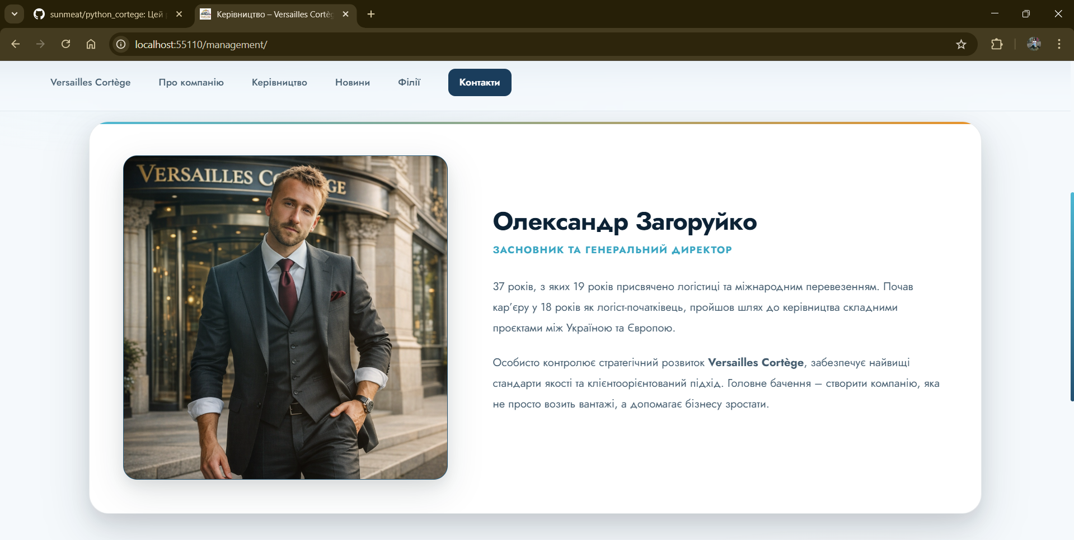
Покращена версія прикладу
https://github.com/sunmeat/python_cortege

Slide 30
Практика
Зробити так, щоб будь-яка неіснуюча сторінка на всьому сайті генерувала кастомну помилку 404 з вашого коду.
У кожному поданні розділу «Історія» (для /history/, /history/people/, /history/photos/) додайте перевірку: якщо до основного шляху додано будь-яке зайве значення (наприклад, /history/abc/, /history/people/Іван/, /history/photos/old/ тощо), то відразу піднімайте raise Http404("Сторінку в розділі Історія не знайдено").
Для всіх інших неіснуючих розділів та адрес на сайті (наприклад, /нема_такої, /news/щось/, /blabla, /history/щось_зовсім_інше/, якщо маршрут не існує в urlpatterns) налаштуйте глобальний кастомний обробник 404.

Slide 31
Домашнє завдання
https://materials.itstep.org/content/09a39a04-d227-4ca7-961c-b5caeae4c839/uk

